Slide 1

Lab Book 1.0. Waveguides
Student: Ferran Guiñón Tatay y Miguel Pérez Hernández

Slide 2
Instructions General
SCRIPTS
From GitHub →
Fork the repo: https://github.com/cccanvas-upv/cifoin-lab1.git
Clone the repo using VSCode
Run the Jupyter Notebook:
WAVEGUIDES_Student.ipynb
W (width)
W (width)
Core
Core
h_core
h
(height)
Cladding
Cladding
Slab
h_slab
deep waveguide
shallow waveguide

Slide 3
Learning outcome #1 – Effective index of a waveguide
INSTRUCTOR:
Present Python and GDSFactory: materials, output, results.
Explain how to run a simulation for a particular cross-section.
Showcase how to change between shallow and deep waveguide.
Describe how to change the wavelength and width for the waveguide analysis.
Describe the outputs.
ALL EXAMPLE #1: waveguide width 1.2 µm, deep wvg, wavelength start and end same 1.55 µm → all ”Run”
ALL: Follow instructor, that will show how to 1) plot mode, 2) explore the results (neff …)
Document all your results (neff, plot fields of different modes, comparison between different polarizations…)

Slide 4
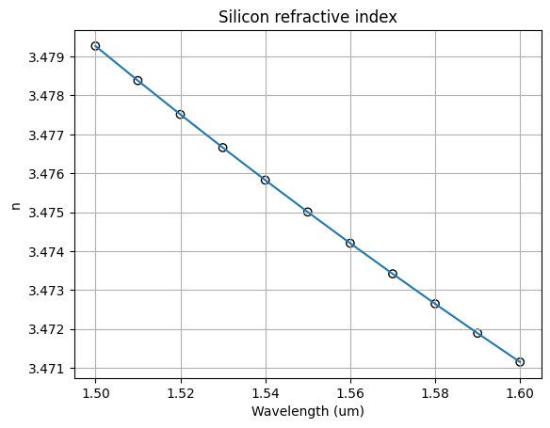
1.1.1 Crystalline Silicon
La curva muestra dispersión normal: el índice disminuye ligeramente con la longitud de onda en el rango 1.50–1.60 μm (pendiente negativa).

Slide 5
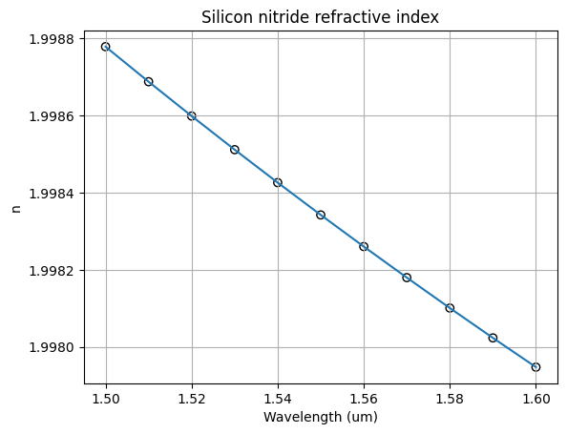
1.1.2 Silicon Nitride
Document all your results (neff, plot fields of different modes, comparison between different polarizations…)

Slide 6
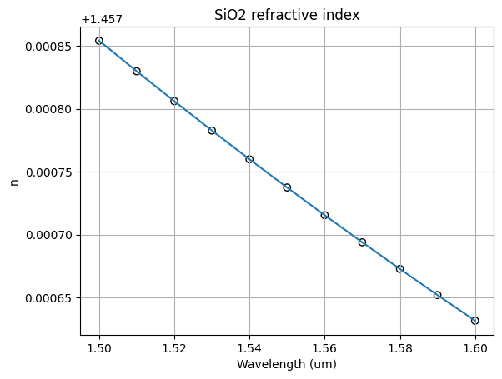
1.1.3 Silicon Dioxide
Después de obtener las gráfica del índice de refracción para los 3 materiales, se pueden extraer ciertas conclusiones: el silicio (apartado 1.1.1) es el que mayor índice de refracción tiene por lo que implica un fuerte confinamiento del modo en el núcleo de la guía de onda. En este caso, la mayor parte del campo electromagnético se propaga en el material de alto índice, lo que dará lugar a una constante de propagación elevada y un modo bien guiado. En contrapartida, el SiO2 es el que tiene el índice de refracción más bajo, y por tanto hay un confinamiento débil del modo. En este régimen, una parte importante del campo electromagnético se propaga fuera del núcleo.
En los 3 casos se observa una fuerte dependencia entre el índice de refracción y la longitud de onda, ya que, en todos ellos conforme aumenta la longitud de onda, disminuye el índice de refracción.

Slide 7
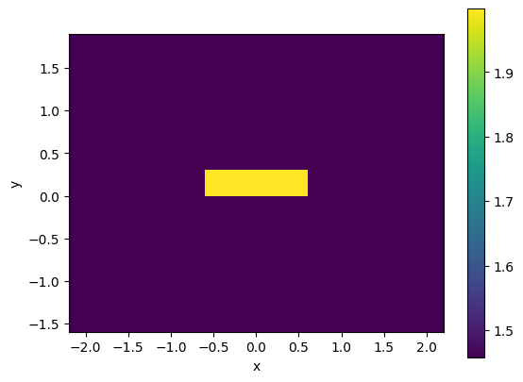
1.2 Cross – Section Definition
La figura muestra el mapa de índice de refracción del corte transversal: región rectangular central (core) con índice mayor (SiN) rodeada por SiO2 de índice menor.
Tal y como se puede observar, hay un fuerte confinamiento transversal y modos relativamente compactos dentro del core.
A partir de los resultados, se concluye que los modos fundamentales estarán bien confinados y menos sensibles a pérdida por curvatura; modos superiores pueden acercarse al índice del cladding y ser más radiativos.
Las dimensiones del núcleo (1.2 µm × 300 nm), comparables con la longitud de onda de operación (1.55 µm), proporcionan un guiado fuerte, favoreciendo la existencia de un modo fundamental bien definido y limitando el número de modos guiados.

Slide 8
1.3.1 Numerical Results
deep_waveguide.n_eff
array([1.60524792+0.00010066j, 1.52829803+0.00017753j, 1.45072999+0.00019228j, 1.43325817+0.00021838j])
deep_waveguide.fraction_te
array([0.99505426, 0.01004259, 0.96264794, 0.047651 ])
deep_waveguide.fraction_tm
array([0.00494574, 0.98995741, 0.03735206, 0.952349 ])
El cálculo de los índices efectivos muestra cuatro soluciones modales con valores complejos. La parte real del índice efectivo determina la constante de propagación de cada modo, mientras que la parte imaginaria está asociada a pérdidas por radiación y efectos numéricos del solver.
El modo fundamental presenta el mayor índice efectivo, indicando un fuerte confinamiento del campo electromagnético en el núcleo. A medida que aumenta el orden modal, el índice efectivo disminuye y se aproxima al del cladding, lo que evidencia un confinamiento progresivamente menor y una mayor proximidad a la condición de corte (deja de ser un modo guiado).
El análisis de la polarización muestra que los modos pueden clasificarse como TE o TM en función de la fracción de energía asociada a cada polarización. Donde, observando las fracciones obtenidas, es posible concluir que el modo fundamental es te (porque tiene un 99,51% de modo TE y un 0,41% de modo TM). Siguiendo el mismo razonamiento, es posible concluir que el tercer modo también es TE mientras que el segundo modo es TM al igual que el cuarto Los modos TE presentan un mayor índice efectivo, lo que se explica por un mejor confinamiento del campo eléctrico en el núcleo, en concordancia con las condiciones de contorno electromagnéticas.

Slide 9
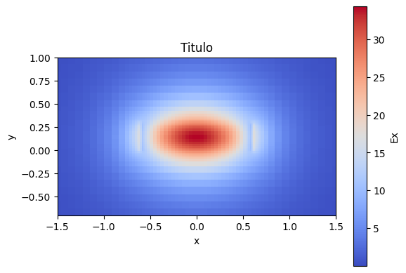
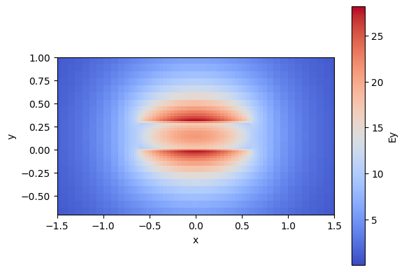
1.3.4 Plots
Document all your results (neff, plot fields of different modes, comparison between different polarizations…)

Slide 10
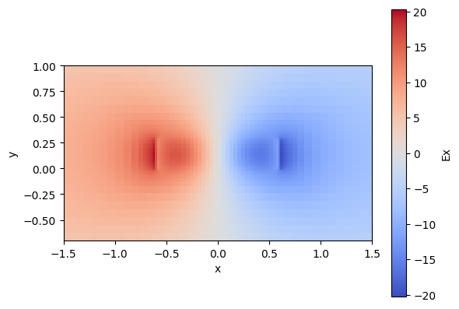
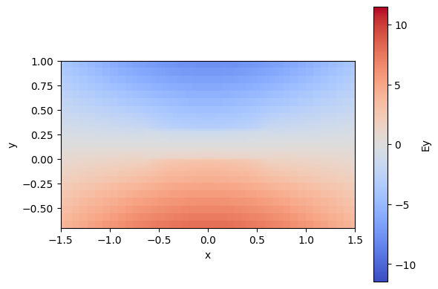
1.3.4 Plots
Los plots corroboran los resultados numéricos obtenidos: el modo 0 está concentrado en el centro y apenas penetra en el cladding. Esto es así porque el modo fundamental tiene el mayor índice efectivo, lo que implica el mayor valor de la constante de propagación β. Al ser β mayor, la componente transversal del vector de onda es menor, reduciendo la penetración en el cladding y aumentando el confinamiento en el core.
En los modos superiores, empiezan a aparecer “nodos”. El campo cambia de signo y aparecen regiones positivas y negativas. Esto es así porque los modos están cuantizados según la condición de resonancia transversal. La componente transversal del vector de onda cumple 𝑘g=𝑚𝜋/𝑑, por lo que el orden modal m determina el número de nodos en la dirección transversal. Además, los modos superiores están menos confinados: hay más campo fuera del core. Esto es así porque al aumentar el orden modal, aumenta la componente transversal 𝑘𝑦​, lo que reduce la constante de propagación β. Al disminuir β, el índice efectivo se aproxima al índice del cladding, debilitando el confinamiento.
Observando el último plot, se aprecia el campo casi radiado. Es decir, el campo está muy extendido. Esto ocurre porque el índice efectivo del modo se aproxima al índice del cladding, acercándose a la condición de corte. Cuando neff​→nclad, el modo deja de estar fuertemente guiado, por lo que el modo está próximo al cut-off, y por eso el campo se expande significativamente en el cladding.

Slide 11
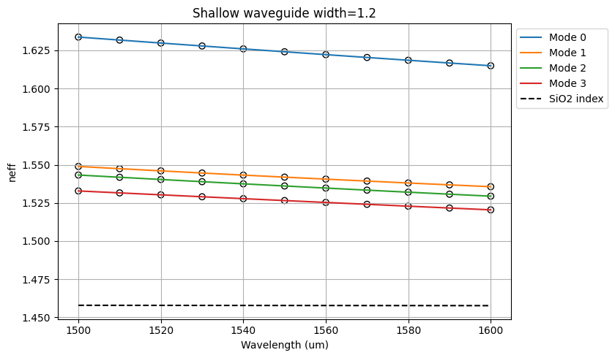
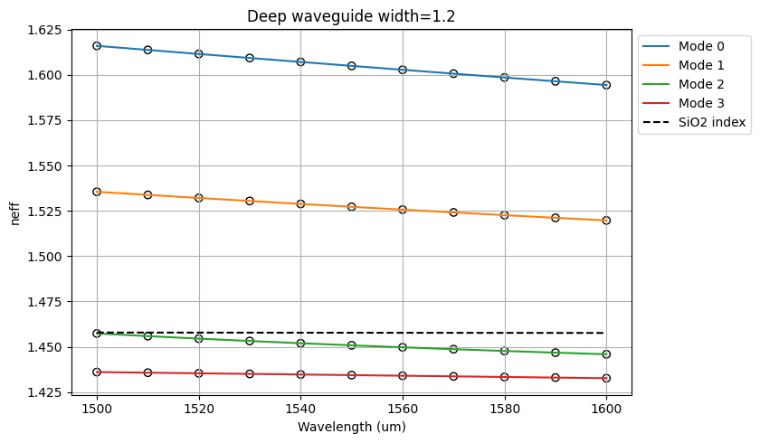
Learning outcome #2 – Wavelength behavior Wavelength 1.5-1.6 µm (step 0.01 µm) – width 1.2 µm
shallow waveguide
Paste plot here
deep waveguide
Paste plot here
En ambos casos, el neff disminuye al aumentar la longitud de onda. Los modos superiores están más cerca del índice del SiO₂. Esto es así porque al aumentar la longitud de onda, el modo se expande transversalmente y el confinamiento disminuye. Como consecuencia, una mayor fracción del campo se propaga en el cladding (SiO₂), reduciendo el índice efectivo.
Mientras que en la guía Deep solo aparecen 2 modos guiados, en el caso de la guía shallow se observan cuatro modos guiados dentro del rango de longitudes de onda analizado. Esto indica que la estructura opera en régimen multimodo, ya que admite varios modos de propagación simultáneamente. Esto se debe a que el confinamiento óptico es menor y la estructura efectiva es más ancha, lo que permite que existan más soluciones modales

Slide 12
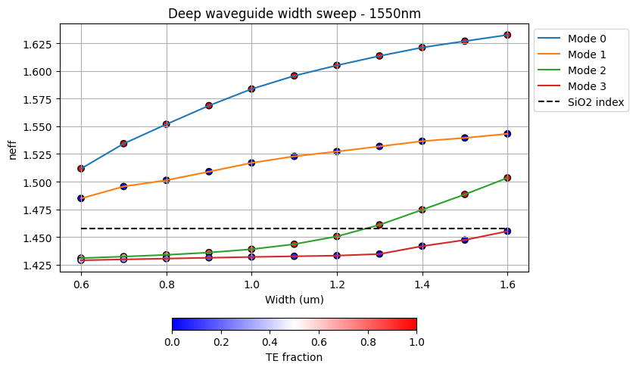
Learning outcome #3 – Width dependence Width 0.6 - 1.6 µm (step 0.1 µm) – Wavelength 1.55 µm

Slide 13
Learning outcome #3 – Width dependence Width 0.6 - 1.6 µm (step 0.1 µm) – Wavelength 1.55 µm
El índice efectivo de todos los modos aumenta con la anchura de la guía de ondas. Este comportamiento es previsible, ya que una mayor anchura del núcleo mejora el confinamiento transversal, lo que reduce la penetración del campo en el revestimiento y aumenta la fracción de energía guiada dentro de la región del material. Como resultado, el índice efectivo se aproxima al índice del núcleo a medida que aumenta la anchura.
Los modos fundamentales (TE0): Son los modos más simples (tienen un sólo lóbulo central de energía). Como concentran su energía mucho mejor en el centro exacto de la guía, su neff es naturalmente más alto. Por eso, aguantan propagándose en guías muy estrechitas sin llegar al corte. A medida que tomamos modos superiores, tienen formas más complejas (tienen varios lóbulos separados por puntos donde la luz vale cero) por lo que necesitan más espacio físico para "existir". A anchuras pequeñas, simplemente no caben en el núcleo, casi toda su energía se sale al revestimiento, su neff se desploma por debajo de ncladding y no se propagan. Solo cuando la guía es lo suficientemente ancha, estos modos complejos encuentran el espacio físico necesario para confinarse en el núcleo, su neff sube por encima del de revestimiento y, pueden empezar a propagarse
Teniendo en cuenta lo anterior: Los modos de orden superior muestran valores de índice efectivo cercanos al índice del revestimiento para anchuras pequeñas, lo que indica proximidad a la condición de corte. A medida que aumenta la anchura, estos modos se alejan del corte y se guían con mayor intensidad. Esto confirma que el número de modos admitidos aumenta con la anchura de la guía de ondas. Matemáticamente, como el número de modos TE es el entero más pequeño mayor que (sigt):
M=sigt [sin 𝜃_c / ( λ/2d)]. Es decir, hay una relación directa entre el aumento de la anchura y el número de modos que se propagan
El análisis de polarización muestra una estructura alterna de tipo TE y TM. La polarización dominante de cada modo permanece estable a lo largo del barrido de anchura, lo que indica que la geometría afecta principalmente a la fuerza de confinamiento y no a la simetría de polarización modal:
Modo 0 -> rojo -> TE; Modo 1 -> Azul -> TM; Modo 2 -> rojo -> TE; Modo 3 -> azul -> TM (Con el color de los puntos sabemos la polarización)
La identificación de los modos en la gráfica de dispersión se justifica mediante la asimetría geométrica de la guía de onda y la dirección de polarización de los campos. La altura de la guía se mantiene constante, mientras que la anchura varía. El modo TE0, cuyo campo eléctrico oscila en el plano horizontal, es altamente sensible a los cambios de anchura. Por ello, su índice efectivo experimenta un crecimiento pronunciado a medida que la guía se ensancha, alcanzando los valores máximos de la gráfica. Por el contrario, el modo TM0 oscila verticalmente y su confinamiento está dictado principalmente por la altura fija de la guía.
Las curvas que aparecen a mayores anchuras con valores de n_eff inferiores corresponden a los modos de orden superior (TE1, TM1, etc.), los cuales requieren dimensiones mayores para superar su condición de corte.

Slide 14
Learning outcome #4 – Waveguide compact model - Find the compact models of the following waveguides: Deep waveguide, h=300nm, w=1.2um - Shallow waveguide, core h=300nm, slab h=150 nm, w = 1.2um
Los resultados obtenidos se muestran a continuación
En ambos casos, el índice efectivo del modo TE0 es superior al índice efectivo del modo TM0: al ser la guía muy ancha (1.2 µm) pero bajita (300 nm), el modo TE0 tiene su campo eléctrico oscilando en la dirección horizontal, por lo que "ve" mucho silicio (1.2 µm de anchura) y está excelentemente confinado. El modo TM0 oscila en vertical, donde solo hay 300 nm de silicio, por lo que su confinamiento es mucho menor y su neff cae drásticamente.
Además, dado que el índice efectivo se define a través de la constante de propagación como 𝛽=𝑘0𝑛eff​, teniendo en cuenta que un modo estará guiado siempre que se cumpla nclad​<neff​<ncore. Las ecuaciones características para modos TE y TM en una guía slab muestran que ambas polarizaciones satisfacen relaciones distintas debido a las condiciones de contorno en la interfaz núcleo–revestimiento. En particular, el modo TM incluye explícitamente la dependencia con los índices de refracción en la ecuación modal, lo que implica una mayor sensibilidad al contraste de índice. Como consecuencia, para una misma geometría, la solución de la ecuación característica proporciona un valor de β (y por tanto de neff) menor para el modo TM que para el modo TE. Esto explica que neffTE0 sea
superior a neffTM0 en ambas guías analizadas.
Comparando las dos geometrías, la guía shallow presenta valores ligeramente superiores de índice efectivo debido a la presencia del slab, que incrementa el confinamiento modal efectivo.
Esta diferencia de índice efectivo también afecta al índice de grupo, dado que 𝑛𝑔=𝑛eff−𝜆*𝑑𝑛eff/𝑑𝜆​, el modo menos confinado presenta una mayor sensibilidad espectral, lo que se traduce en valores distintos de ng. En la guía shallow, la presencia del slab incrementa el confinamiento modal efectivo y modifica la distribución del campo, produciendo ligeras variaciones tanto en el índice efectivo como en la dispersión respecto a la guía deep. Esto confirma que la dispersión no es únicamente material, sino que contiene una contribución geométrica significativa dependiente de la estructura.
 | TE0_Deep | TM0_Deep | TE0_Shallow | TM0_Shallow
neff (1550 nm) | 1.604916622339265 | 1.5271892331371808 | 1.6240906268017514 | 1.5271892331371808
ng | 1.939993860241449 | 1.7721028946948656 | 1.915777263747942 | 1.7721028946948656
D (ps/(km*nm)) | -1006.0023603766083 | -1589.5943604694814 | -988.8566246784837 | -1589.5943604694814

Slide 15
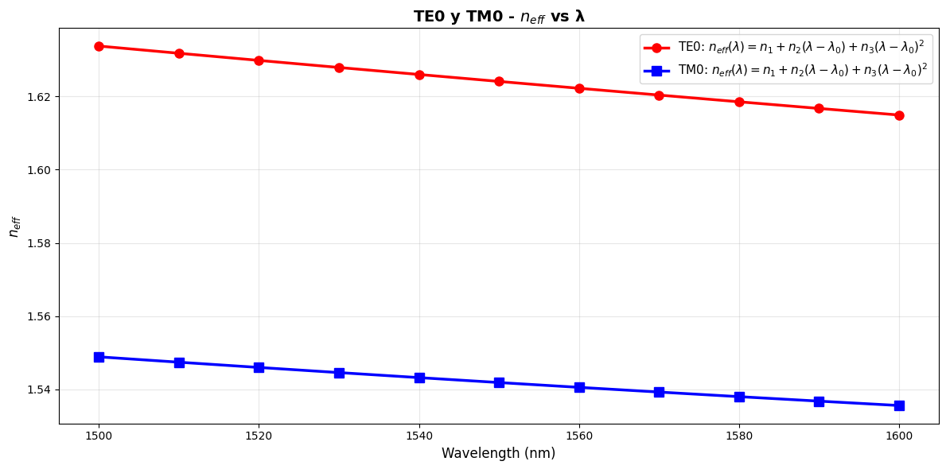
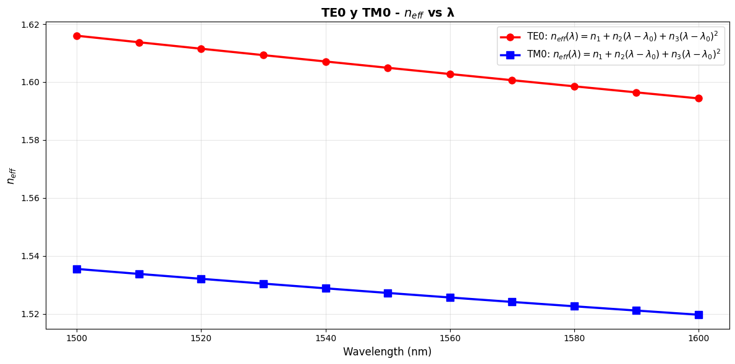
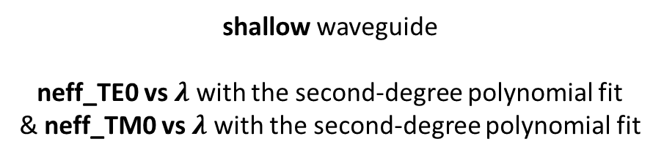
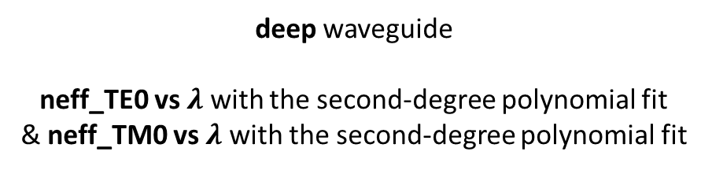
Learning outcome #4 – Waveguide compact model - Find the compact models of the following waveguides: Deep waveguide, h=300nm, w=1.2um - Shallow waveguide, core h=300nm, slab h=150 nm, w = 1.2um Deep Shallow
deep waveguide
neff_TE0 vs $λ$ with the second-degree polynomial fit
& neff_TM0 vs $λ$ with the second-degree polynomial fit
shallow waveguide
neff_TE0 vs $λ$ with the second-degree polynomial fit
& neff_TM0 vs $λ$ with the second-degree polynomial fit
slab: 150nm

Slide 16
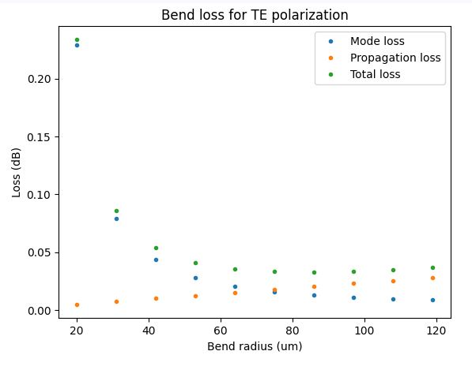
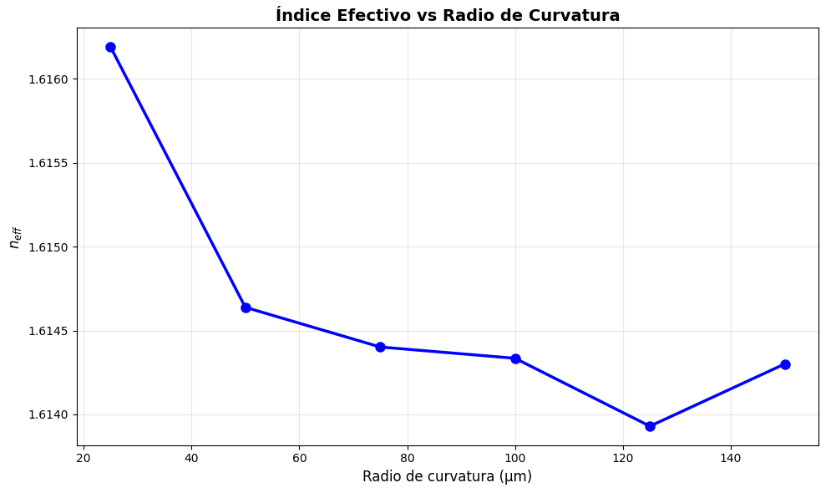
Learning outcome #5 – Bend waveguide radius vs. loss – deep Find neff_TE0 for wvl 1.55 µm, width 1.2 µm for R=25,50,75,100, 125,150 µm
Comment results, which is the safe radius?, consider safe means less than 0.1 dB/90º.
Como las pérdidas tienen que ser menores que 0.1 dB, a partir de unos 30 um se consigue dicho valor.
En cuanto a la gráfica de la derecha, se observa que, en general, al aumentar el radio de curvatura el índice efectivo disminuye y tiende a estabilizarse. Cuando el radio de curvatura es pequeño, la curvatura de la guía provoca que el modo óptico se desplace hacia el exterior de la curva. Este efecto modifica la distribución del campo y puede aumentar ligeramente el índice efectivo calculado. Además, las guías muy curvadas presentan mayores pérdidas por radiación, ya que parte del campo deja de estar completamente confinado en el núcleo. A medida que el radio de curvatura aumenta, la guía se aproxima al comportamiento de una guía recta, por lo que el índice efectivo converge hacia el valor correspondiente a la propagación en una sección recta. Esto explica que para radios grandes (100–150 µm) las variaciones de neff ​ sean pequeñas.

Slide 17
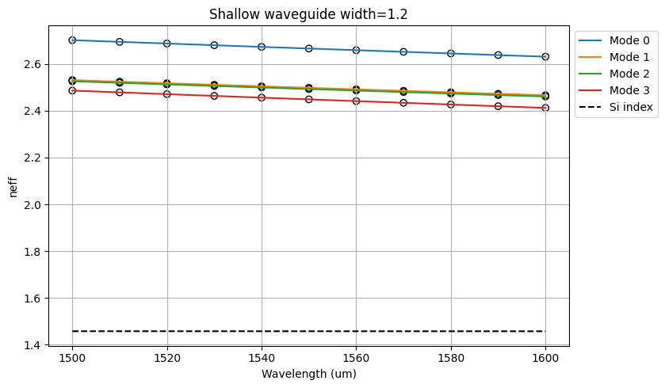
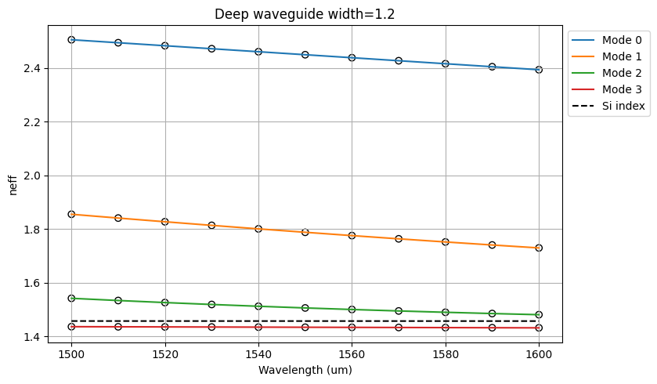
EXTRA 1. Repeat the LO.2. wavelength behavior simulations, considering the updated materials and dimensions.
Comment results:
En la guia shallow todos los modos son guiados de igual manera que ocurria con el material SiNx. No obstante se puede observar que el indice efecivo de los modos es mayor en general para el material Si. Ya que el Si tiene un indice mayor al indice del SiNx. En cuanto a la guia deep, hay un modo guiado más en la configuración con material Si que con SiNx, aunque cabe destacar que está muy al límite de la línea de corte.

Slide 18
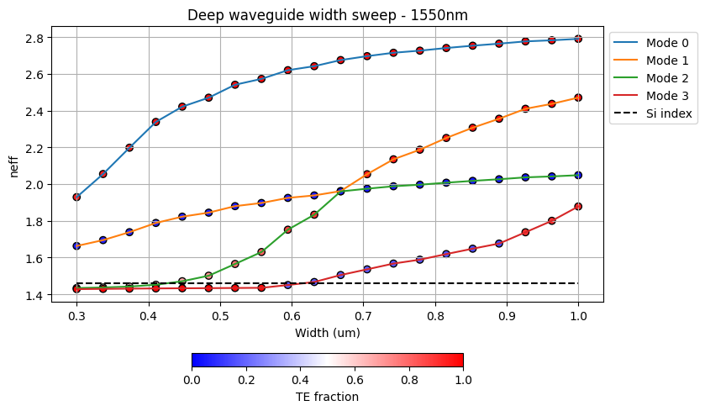
# Extra 2. Repeat the LO.3. width dependence analysis, now sweeping in a 300nm - 1um range.
Comment results:
Se puede comprobar que para todos los modos el índice efectivo aumenta conforme aumenta la anchura de la guía. de la misma manera que ocurría con el material SiNx. Aunque cabe destacar que en la guia con Si el indice efectivo de los modos va de aproximadamente 1.44 hasta casi 2.8. Esto indica un alto contraste de índice mientras que la guía con SiNx tiene un bajo contraste de índice (de 1.50 a 1.625).
Por otra parte, observamos que en la guia con SiNx la fracción de TE no varía drásticamente con el ancho de la guia. En contraposición, en la guía con Si vemos que la fracción de TE varía en los modos 1, 2 y 3 dándose el efecto conocido como hibridación de modos.

Slide 19
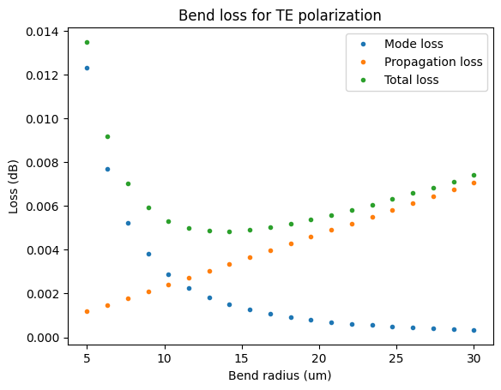
#Extra 3 Find the safe radius for this technology. Consider sweeping the radius in a 5um to 30um range.
Comment results, which is the safe radius?, consider safe means less than 0.1 dB/90º.
En el caso de la guía con SiNx, el radio seguro era de 30 um. Mientras que con Si se observa como todos los puntos están muy por debajo de los 0.1 dB/90º de perdidas. Si bien todos los valores se encuentran por debajo del valor objetivo, es decir, todos los valores dan unas pérdidas menores a 0.1 dB/90º, como mejor valor elegiríamos unos 14-15 um ya que es el radio para el cual las pérdidas totales son menores

Slide 20

Thank you

